Slide 1
IT 개론
6장. 함수

Slide 2
목차
추상화 개념
함수 소개
파이썬 내장 함수
사용자 정의 함수
함수의 인수
전역 변수와 지역 변수
람다 함수 (lambda)
반복 함수와 재귀 함수

Slide 3
함수
함수를 정의한다(define)
함수 이름
def function():
print(' 안녕, 함수! ')
해당 함수가 실행할 코드

Slide 4
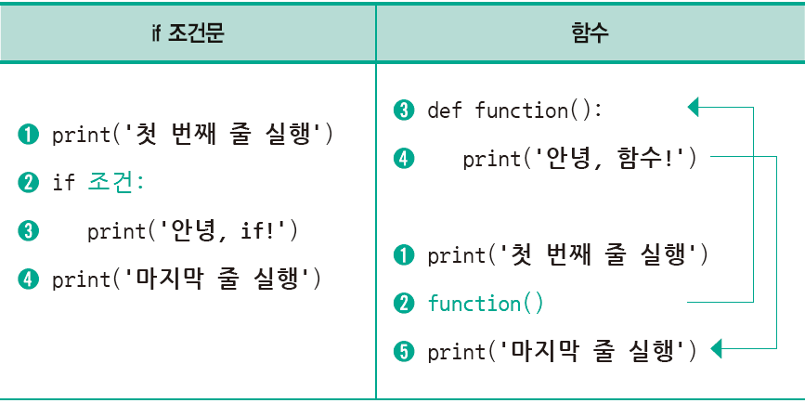
함수

Slide 5
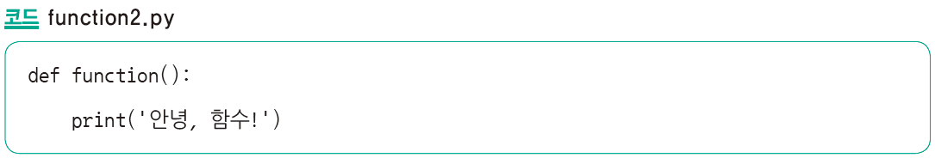
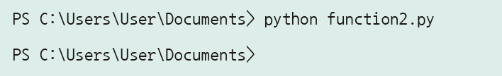
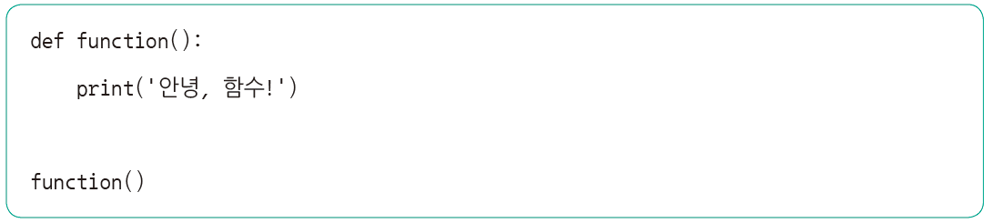

함수
아무 일도 일어나지 않는다
함수 function() 시행됨

Slide 6
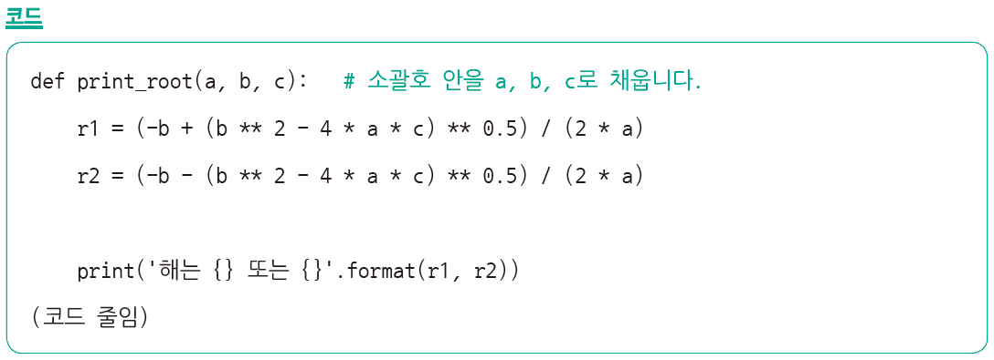
함수

Slide 7
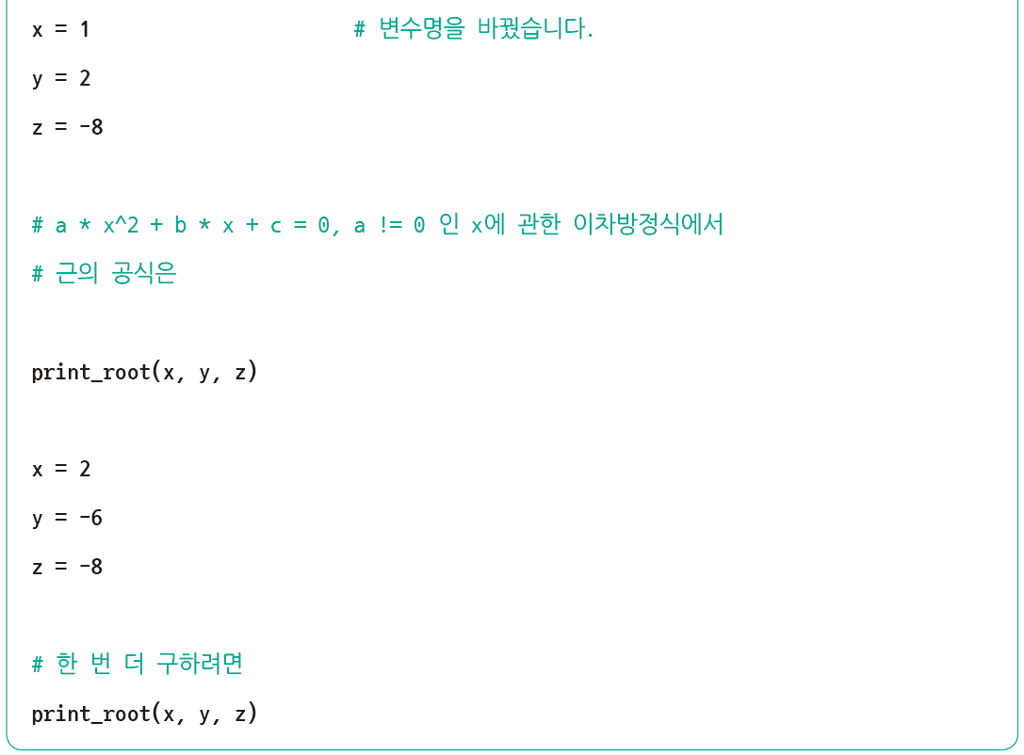
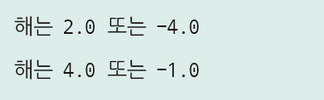
함수

Slide 8
함수
def print_root(a, b, c):
(함수 내용)
…
print_root(x, y, z)
매개변수
실행인자
매개변수 a, b, c가 추가됨으로서 이전에는 함수 밖의 a, b, c를 참조했지만 지금은 괄호 안에 주어진 세 개의 실행인자 x, y, z에 의해 a, b, c가 결정된다.

Slide 9
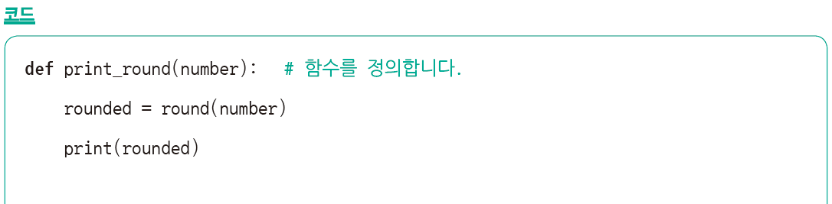
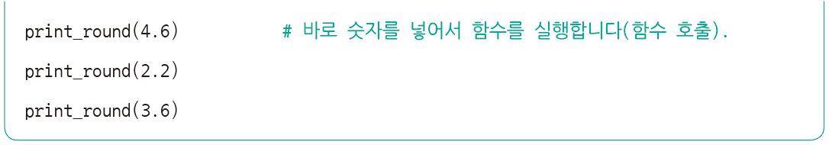

함수
실행인자로 꼭 변수를 넘기지 않고 필요한 값을 직접 넣어 사용할 수도 있다.

Slide 10
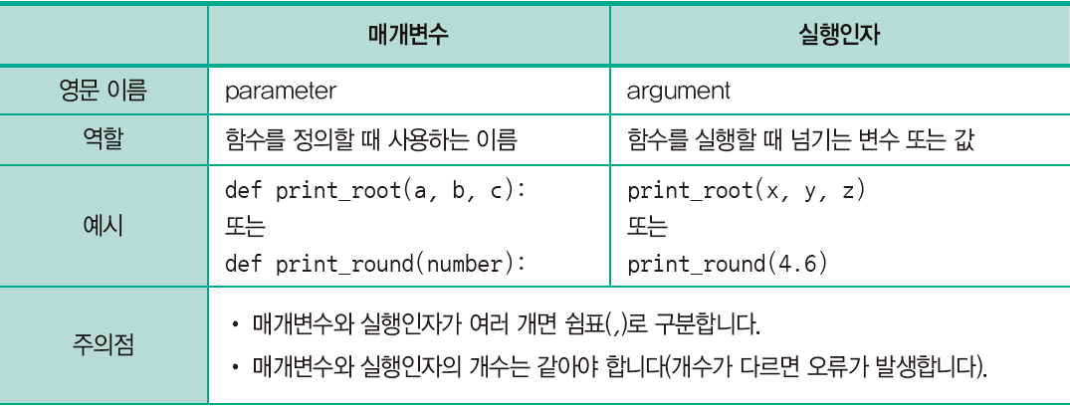
함수

Slide 11
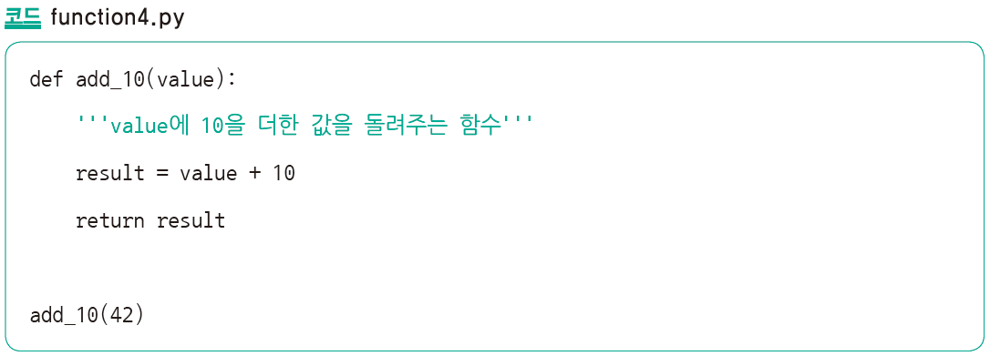
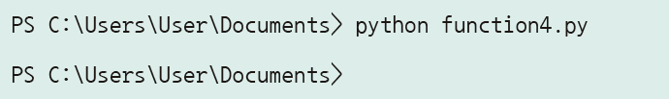
함수
아무 것도 출력되지 않는다.

Slide 12
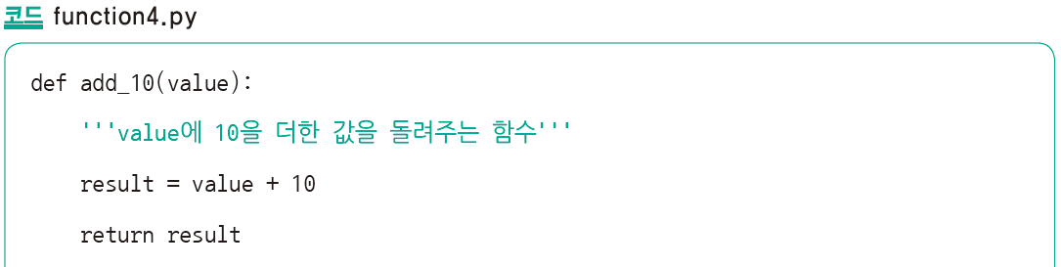
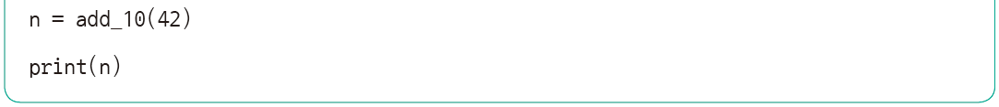

함수
add_10(42)는 42 + 10, 즉 52를 return한다.
n에 add_10(42)가 할당되어 있으므로, n에 52가 return된다.

Slide 13
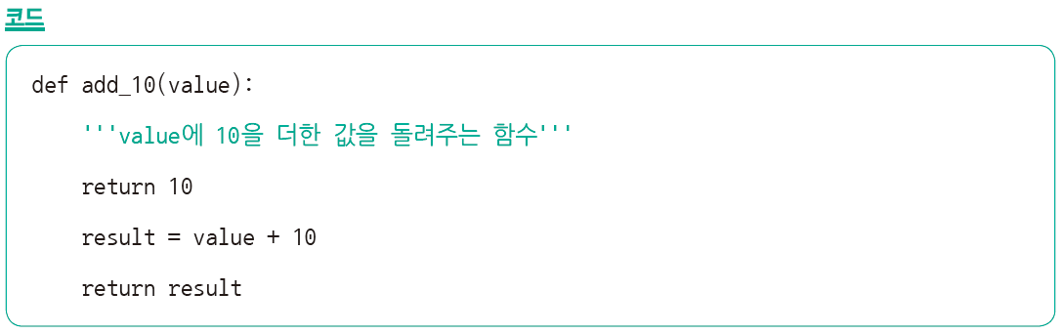

함수
return은 실행된 즉시 함수 실행을 끝낸다.
따라서 return 10에서 함수 add_10은 종료된다.

Slide 14
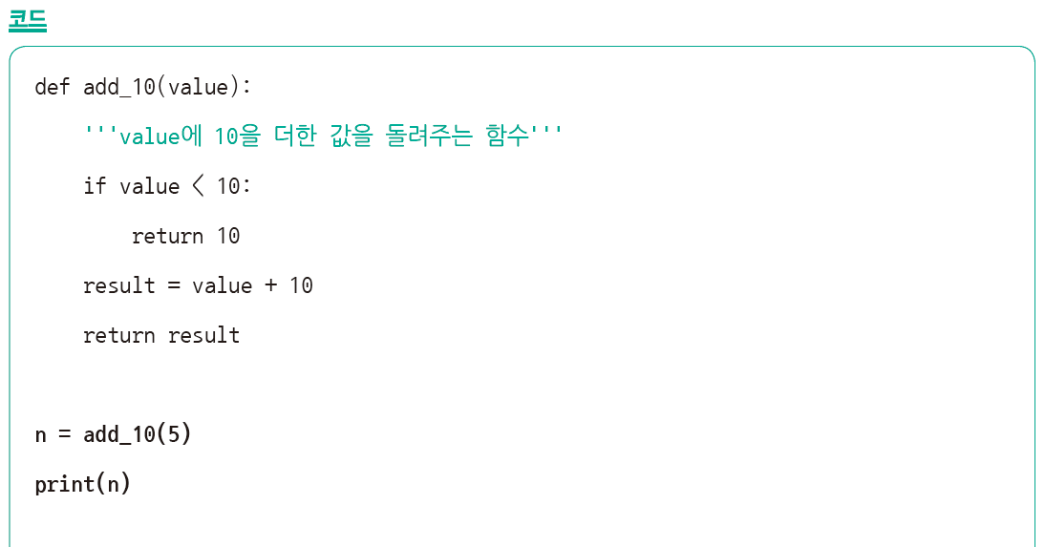
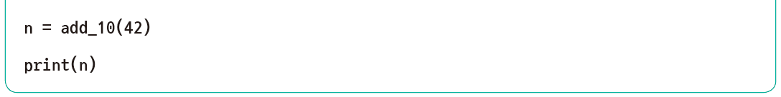

함수

Slide 15
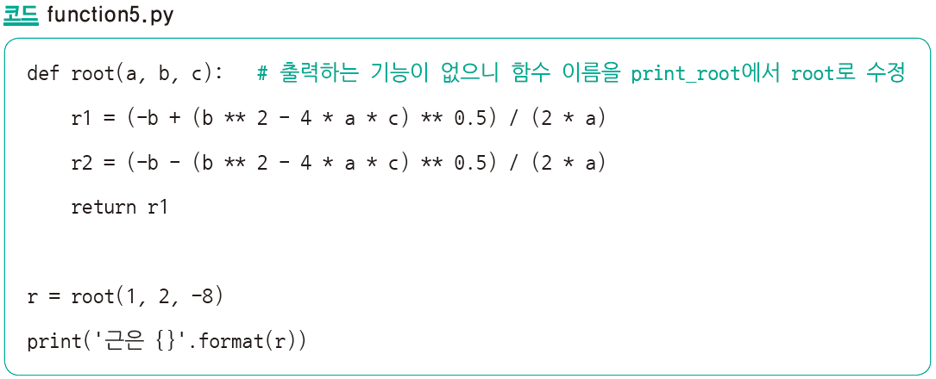

함수
이차방정식의 근을 return해야 하는데 한 개의 값만 return이 되고 있다.

Slide 16
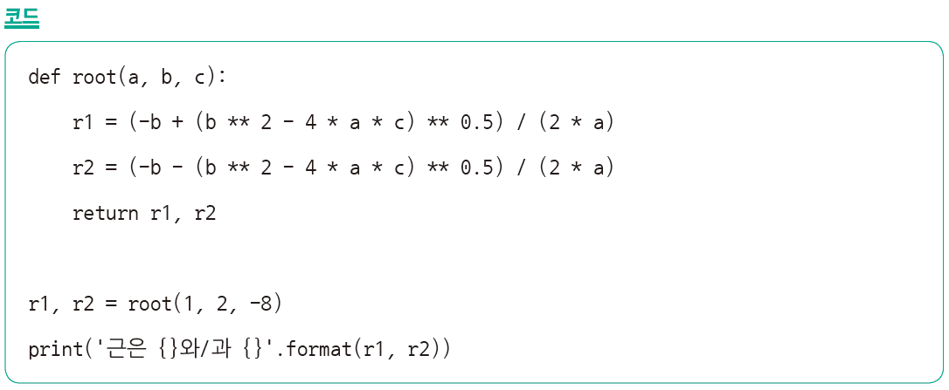

함수
# 값 두개를 return한다
# r1, r2에 순서대로 들어간다.
위 방식으로 여러 개의 값을 return 하는 것이 가능하다.

Slide 17
1. 추상화 개념
추상화(abstraction)
추상화는 무언가를 숨긴다는 것으로 현실 세계의 사물을 개념화하고 단순화시키는 것이다.
현실 세계의 사물을 구성하는 데이터와 그 데이터에 적용하는 기능으로 나누어서 추상화하는 것이 일반적이다.
두 가지 추상화
Control abstraction (기능 추상화) → 함수
Data abstraction (데이터 추상화) → 클래스 (8장)

Slide 18

2. 함수
함수는 블랙 박스 (black box)이다
함수는 입력과 출력을 갖는 black box이다.
주어진 입력에 대해서 어떤 과정을 거쳐 출력이 나오는지가 숨겨져 있다.
Hello world
print
Hello world
>>> print(‘Hello world’)

Slide 19
2. 함수
함수는 블랙 박스 (black box)이다
예제) 두 수를 입력받아서 두 수의 곱을 구하고자 한다.
두 박스 부분이 다르지만 (즉, 구현이 다르지만) 입력 a, b가 같은 값이 주어지면 동일한 결과 y값을 출력한다.
함수 사용자는 박스 안의 구현은 신경쓰지 않고 주어진 입력에 대해서 어떤 결과가 출력되는지만 알면 된다.
a
b
a
b
count = 1
y = 0
while count <= b:
y += a
count += 1
y = 0
for count in range(1, b+1):
y += a
y
y

Slide 20
2. 함수
함수를 사용하는 이유
프로그램 구성을 용이하게 한다.
큰 문제를 작은 부분 문제로 나누어서(분할) 다룰 수 있도록 함으로써 프로그램 구성을 융통성있게 할 수 있다.
한 번 작성한 함수는 여러 곳에서 재사용이 가능하다. 즉, 필요할 때마다 호출하여 사용할 수 있다.
함수 작성시에 중요한 부분
함수 이름 – 함수가 하는 일을 적절하게 표현하는 이름
입력과 출력을 분명하게 명시

Slide 21
3. 파이썬 내장 함수
내장 함수 (built-in functions)
파이썬 언어에는 이미 만들어서 제공하는 함수들
IDLE에서 dir(__builtins__)라고 입력하면 파이썬에서 제공하는 함수 리스트를 볼 수 있다.
내장 함수에 어떤 것들이 있는지 학습하고 적절히 사용할 줄 아는 것이 중요하다.
사용자 정의 함수 (user-defined functions)
사용자가 직접 만드는 함수
함수 작성 문법을 익히고 직접 작성해 보는 것이 중요하다.

Slide 22
3. 파이썬 내장 함수
>>> dir(__builtins__)
['ArithmeticError', …… 'ZeroDivisionError', '_', '__build_class__', '__debug__', '__doc__', '__import__', '__loader__', '__name__', '__package__', '__spec__', 'abs', 'all', 'any', 'ascii', 'bin', 'bool', 'bytearray', 'bytes', 'callable', 'chr', 'classmethod', 'compile', 'complex', 'copyright', 'credits', 'delattr', 'dict', 'dir', 'divmod', 'enumerate', 'eval', 'exec', 'exit', 'filter', 'float', 'format', 'frozenset', 'getattr', 'globals', 'hasattr', 'hash', 'help', 'hex', 'id', 'input', 'int', 'isinstance', 'issubclass', 'iter', 'len', 'license', 'list', 'locals', 'map', 'max', 'memoryview', 'min', 'next', 'object', 'oct', 'open', 'ord', 'pow', 'print', 'property', 'quit', 'range', 'repr', 'reversed', 'round', 'set', 'setattr', 'slice', 'sorted', 'staticmethod', 'str', 'sum', 'super', 'tuple', 'type', 'vars', 'zip']

Slide 23
3. 파이썬 내장 함수
iterable 과 iterator
파이썬 언어에는 이미 만들어서 제공하는 함수들
IDLE에서 dir(__builtins__)라고 입력하면 파이썬에서 제공하는 함수 리스트를 볼 수 있다.
내장 함수에 어떤 것들이 있는지 학습하고 적절히 사용할 줄 아는 것이 중요하다.
iterable : str, list, tuple, set, dict
(__iter__ 메소드를 갖는 객체들)

Slide 24
3. 파이썬 내장 함수
함수 | 설명
abs | >>> abs(-4) 4 >>> abs(-5.3) 5.3 >>> abs(2) 2
all(iterable) | iterable이 모두 True이면 True를 반환
 | >>> all([1,2,3]) True >>> all([0,1,2,3]) False >>> all({'a','b'}) True >>> all({'a', 'b', ' '}) True >>> all({'a', 'b', ''}) False | >>> all((1,2,3)) True >>> all('hello') True >>> all({1:'one', 2:'two'}) True >>> all({0:'zero'}) False

Slide 25
3. 파이썬 내장 함수
함수 | 설명
any(iterable) | iterable에서 적어도 하나가 True이면 True를 반환
 | >>> any([1,2,3]) True >>> any([0,1,2,3]) True >>> any({'a','b'}) True
다음은 모두 False이다.
>>> bool(0) # 0 외의 다른 수는 True
False
>>> bool([]) # 빈 리스트는 False
False
>>> bool({}) # 빈 사전은 False
False
>>> bool('') # 빈 문자열은 False
False
>>> bool(False)
False
>>> bool(()) # 빈 튜플은 False
False
>>> bool(set()) # 빈 집합은 False
False

Slide 26
3. 파이썬 내장 함수
함수 | 설명
bin oct hex | >>> bin(10) # 10을 2진수로 변환 >>> oct(10) # 10을 8진수로 변환 '0o12' >>> hex(10) # 10을 16진수로 변환 '0xa'
chr ord | chr 함수 : 아스키코드 → 문자로 변환 ord 함수는 : 문자 → 아스키코드로 변환
 | >>> print(ord('a')) 97 >>> print(chr(65)) A
bool int float complex | >>> x = int(5.3) >>> print(x) 5 >>> x = int(5.8) >>> print(x) 5 | >>> y = float(2) >>> z = float(0) >>> print(y,z) 2.0 0.0 >>> x = complex(5) >>> print(x) (5+0j)

Slide 27
3. 파이썬 내장 함수
함수 | 설명
str | >>> L = [1,2,3] ; T = (1,3,5) ; S = {5,6,7} >>> D = {1:'one', 2:'two'} >>> w = str(L) ; x = str(T) ; y = str(S) ; z = str(D) >>> w '[1, 2, 3]' >>> x '(1, 3, 5)' >>> y '{5, 6, 7}' >>> z "{1: 'one', 2: 'two'}"
list | >>> string = "python" >>> a = list(string); b = list(T); c = list(S); d = list(D) >>> print(a, b, c, d) ['p', 'y', 't', 'h', 'o', 'n'] [1, 3, 5] [5, 6, 7] [1, 2]

Slide 28
3. 파이썬 내장 함수
함수 | 설명
tuple | >>> string = "python" >>> L = [1,2,3] ; S = {5,6,7} ; D = {1: 'one', 2: 'two'} >>> w = tuple(string) ; x = tuple(L) ; y = tuple(S) >>> z = tuple(D) >>> w ('p', 'y', 't', 'h', 'o', 'n') >>> print(x,y,z) (1, 2, 3) (5, 6, 7) (1, 2)
set | >>> T = (1,3,4,6,3,2,5,6) >>> w = set(string) >>> x = set(L) >>> y = set(T) >>> z = set(D) >>> w {'n', 'p', 'h', 't', 'o', 'y'} >>> print(x,y,z) {1, 2, 3} {1, 2, 3, 4, 5, 6} {1, 2}

Slide 29
3. 파이썬 내장 함수
함수 | 설명
enumerate | >>> L = ['red', 'yellow', 'blue'] >>> E = enumerate(L) # 문자열, 튜플, 문자열 >>> EL = list(E) >>> print(EL) [(0, 'red'), (1, 'yellow'), (2, 'blue')] >>> for i in enumerate(L): print(i) (0, 'red') (1, 'yellow') (2, 'blue')
id | >>> a = 10 >>> print(id(a)) 504091232 >>> x = 'python' >>> print(id(x)) 4807136

Slide 30
3. 파이썬 내장 함수
함수 | 설명
isinstance | >>> isinstance(a, int) True >>> isinstance(3.5, float) True >>> isinstance([1], list) True
zip | >>> list(zip([1,3,5],[2,4,6])) [(1, 2), (3, 4), (5, 6)] >>> list(zip([1,2,3], "abc")) [(1, 'a'), (2, 'b'), (3, 'c')] >>> list(zip([1,3,5],{7,8,9}, (10,20,30))) [(1, 8, 10), (3, 9, 20), (5, 7, 30)]

Slide 31
4. 사용자 정의 함수
함수 구조
a와 b를 매개변수(parameter)라고 한다.
a
b
함수명 : multiply
def multiply (a,b):
count = 1
y = 0
while count <= b:
y += a
count += 1
return y
count = 1
y = 0
while count <= b:
y += a
count += 1
y
y를 반환값(return)이라고 한다.
두 함수는 같은 기능을 하는 함수이다. 즉, 두 수를 입력 받아 a*b를 반환한다. 추상화를 통하여 함수의 기능을 숨김을 보여준다.

Slide 32
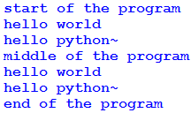
4. 사용자 정의 함수
가장 간단한 함수 형태 (매개변수, 반환값 없는 경우)
함수에 입력이 없을 수도 있다 (빈 괄호로 둔다)
함수에 출력이 없을 수도 있다 (return 구문이 없다)
def hello():
print('hello world')
print('hello python~')
# main – 여기에서 프로그램 수행 시작
print('start of the program')
hello()
print('middle of the program')
hello()
print('end of the program')

Slide 33
4. 사용자 정의 함수
함수 매개변수 (입력)
함수에 입력이 없으면 빈 괄호로 둔다.
함수에 입력이 여러 개일 수도 있다.
예제 – 국어, 영어, 수학 세 과목 성적을 입력으로 받아서 평균을 구한다.
def add_to_ten():
y = 0
for a in range(11):
y += a
return y
def average(kor, eng, math):
sum = kor + eng + math
avg = sum / 3
return avg

Slide 34
4. 사용자 정의 함수
함수의 반환값 (return 문)
내장 함수와 마찬가지로 함수를 호출한 자리에는 함수의 반환값이 대체된다.
예) 양의 정수 n을 입력받아 1부터 n까지의 합을 구하는 프로그램을 함수로 작성하시오.
def add_to_n(n):
sum = 0
for a in range(n+1):
sum += a
return sum
# main 여기에서부터 프로그램이 수행됨.
x = int(input('Enter n : '))
y = add_to_n(x) # add_to_n 함수 호출. add_to_n 함수 수행됨.
print(y)

Slide 35
4. 사용자 정의 함수
함수의 반환값 (return 문)
함수에 반환값이 2개 이상 있을 수도 있다. (튜플 처리)
반환하고자 하는 값들을 콤마로 분리하여 반환한다.
반환하고자 하는 값들을 튜플로 묶어서 반환한다.
예) 두 수를 입력받아서 두 수의 합과 두 수의 곱을 반환하는 함수
def add_multiply(a,b):
x = a + b
y = a * b
return x,y # return (x,y) 라고 해도 된다.
파이썬에서는 데이터를 콤마로 분리하면 튜플로 인식한다.

Slide 36
4. 사용자 정의 함수
함수의 반환값 (return 문)
예제 - main에서 두 수를 입력받아 함수로 넘겨서 두 수의 합과 곱을 반환한다.
def add_multiply(x,y):
sum = x + y
mult = x * y
return sum, mult # 튜플로 반환한다.
if __name__ == '__main__': # main임을 이렇게 표현하기도 한다.
a = int(input('Enter a : '))
b = int(input('Enter b : '))
m,n = add_multiply(a,b)
print(m,n)

Slide 37
5. 함수의 인수
인수의 기본값
함수를 호출할 때 인수를 넘겨주지 않아도 인수가 자신의 기본값을 취하도록 하는 기능.
>>> def inc(a, step=1):
return a + step
>>> b = inc(10)
>>> print(b)
11
>>> c = inc(10, 50)
>>> print(c)
60
첫 번째 매개 변수 a 에는 반드시 인자값을 넘겨야 한다.
두 번째 매개 변수인 step에는 값을 넘기면 넘기는 값 step이 되고, 값을 넘기지 않으면 1이 default로 이용된다.

Slide 38
5. 함수의 인수
인수의 기본값
기본값이 정의된 인수 다음에 기본값이 없는 인수가 올 수 없다.
인수가 여러 개인 경우
>>> def inc(step=1, a):
return a + step
SyntaxError: non-default argument follows default argument
>>> def foo(a, b=1, c=2): # OK
return a + b + c
>>> def foo2(a, b, c=10): # OK
return a + b + c
>>> def foo3(a, b=1, c): # error
return a + b + c
SyntaxError: non-default argument follows default argument

Slide 39
5. 함수의 인수
키워드 인수
인수 이름으로 값을 전달하는 방식.
>>> def area(x, y):
return x * y
>>> area(10,5)
50
>>> area(y=5, x=10) # 매개변수와 값을 같이 적어 준다
50
>>> area(10, y=5) # OK
50
>>> area(x=10, 5) # error
SyntaxError: non-keyword arg after keyword arg

Slide 40
5. 함수의 인수
키워드 인수
키워드 인수의 위치는 보통의 인수 이후이다.
>>> def volume(x,y,z):
return x * y * z
>>> volume(1,3,5)
15
>>> volume(y=7,z=5,x=2)
70
>>> volume(z=2,x=4,y=5)
40
>>> volume(5, z=10, y=2)
100
>>> volume(5, x=2, z=20) # error

Slide 41
5. 함수의 인수
가변 인수 리스트
고정되지 않은 수의 인수를 함수에 전달하는 방법이 있다.
함수를 정의할 때 인수 목록에 반드시 넘겨야 하는 고정 인수를 우선 나열하고, 나머지를 튜플 형식으로 한꺼번에 받는다.
>>> def foo(a, *b):
print(a, b)
>>> foo()
……
TypeError: ……
>>> foo(5)
5 ()
>>> foo(5,6)
5 (6,)
>>> foo(1,2,3,4,5)
1 (2, 3, 4, 5)
>>> def avg(first, *rest):
return (first+sum(rest))/(1+len(rest))
>>> avg(10,20)
15.0
>>> avg(10,20,30,40,50)
30.0

Slide 42
5. 함수의 인수
가변 인수 리스트 예
def test_args(arg, *args):
print("arg :", arg)
for x in args:
print("in args :", x)
>>> test_args(1, 2, 3, 4)
arg : 1
in args : 2
in args : 3
in args : 4
>>> test_args(4, 'red', 'blue', 5)
arg : 4
in args : red
in args : blue
in args : 5

Slide 43
5. 함수의 인수
정의되지 않은 키워드 인수 처리하기
만일 미리 정의되어 있지 않은 키워드 인수를 받으려면, 함수를 정의할 때 마지막에 **kw 형식으로 기술한다.
전달받는 형식은 사전이다. 즉, 키는 키워드(변수명)가 되고, 값은 키워드 인수로 전달되는 값이 된다.
>>> def foo(x, y, **kw):
print(x,y)
print(kw)
>>> foo(x=5, y=6, z=7)
5 6
{'z': 7}
>>> foo(x=10, y=20, a=1, b=2, c=3)
10 20
{'c': 3, 'b': 2, 'a': 1}

Slide 44
5. 함수의 인수
정의되지 않은 키워드 인수 처리하기 예
def test_kwargs(arg, **kwargs):
print("arg :", arg)
for key in kwargs:
print(kwargs[key])
>>> test_kwargs(10, a="one", b="two", c="three")
arg : 10
one
three
two

Slide 45
5. 함수의 인수
가변 인수 리스트와 정의되지 않은 키워드 인수
가변 인수 리스트는 튜플로 처리된다.
정의되지 않은 키워드 인수는 사전으로 처리된다.
>>> def foo(a, b, *args, **kw):
print(a,b)
print(args)
print(kw)
>>> foo(1,2,3,4,c=5,d=10)
1 2
(3, 4)
{'c': 5, 'd': 10}

Slide 46
6. 전역 변수와 지역 변수
전역 변수 : 프로그램 전체에서 사용 가능
지역 변수 : 함수 내에서만 사용 가능
>>> a = 10
>>> def foo():
print(a)
>>> foo()
10
>>> print(a)
10
>>> def foo():
a = 100
print(a)
>>> foo()
100
>>> print(a)
Traceback (most recent call last):
File "<pyshell#94>", line 1, in <module>
print(a)
NameError: name 'a' is not defined
전역 변수만 있음
지역 변수만 있음

Slide 47
6. 전역 변수와 지역 변수
>>> a = 100
>>> def foo():
a = 200
print(a)
>>> print(a)
100
>>> foo()
200
>>> print(a)
100
>>> a = 100
>>> def foo():
print(a)
a = 200
print(a)
>>> print(a)
100
>>> foo()
……
UnboundLocalError: local variable 'a' referenced before assignment
>>>
이름은 같지만 전역 변수 a와 지역 변수 a는 다른 변수임.
a가 함수 foo 내에 지역 변수로 있기 때문에 전역 변수를 참조하지 않는다. 하지만 지역 변수가 사용하려고 할 때, 만들어지지 않았기 때문에 에러이다.

Slide 48
6. 전역 변수와 지역 변수
global 키워드
>>> a = 100
>>> def foo():
global a
print(a)
a = 200
print(a)
>>> print(a)
100
>>> foo()
100
200
>>> print(a)
200
>>> def foo():
global a
a = 50
print(a)
>>> print(a)
Traceback (most recent call last):
File "<pyshell#142>", line 1, in <module>
print(a)
NameError: name 'a' is not defined
>>> foo()
50
>>> print(a)
50

Slide 49

6. 전역 변수와 지역 변수
def foo():
global s
print('2 :', s)
s = "I learn Java"
print('3 :', s)
# main
s = "I learn Python"
print('1 :', s)
foo()
print('4 :', s)
def foo(x,y):
global a
a = 10
x,y = y,x
b = 20
c = 30
print(a,b,x,y)
# main
a,b,x,y = 11,22,33,44
foo(100,200)
print(a,b,x,y)

Slide 50
7. 람다 함수 (lambda)
람다 함수의 정의
이름없는 한 줄짜리 함수.
람다 함수는 return 문을 사용하지 않는다.
람다 함수의 몸체는 문이 아닌 하나의 식이다.
lambda <인수들> : <반환할 식>
lambda : 1
lambda x, y : x + y
함수 인수
반환할 값
항상 1을 반환.
입력 인수는 없음.

Slide 51
7. 람다 함수 (lambda)
람다 함수 사용하기
add : 함수명
>>> def add(x,y):
return x+y
>>> add(2,3)
5
>>> add('hello', 'world')
'helloworld'
>>> add = lambda x, y: x + y
>>> add(2,3)
5
>>> add('hello', 'world')
'helloworld'
>>> import math
>>> square_root = lambda x: math.sqrt(x)
>>> square_root(100)
10.0

Slide 52
7. 람다 함수 (lambda)
람다 함수는 함수를 인자로 넘길 때 유용하다
>>> def f1(x):
return x*x + 3*x -10
>>> def f2(x):
return x * x * x
>>> def g(func):
return [func(x) for x in range(-5, 5)]
>>> g(f1)
[0, -6, -10, -12, -12, -10, -6, 0, 8, 18]
>>> g(f2)
[-125, -64, -27, -8, -1, 0, 1, 8, 27, 64]
>>> def g(func):
return [func(x) for x in range(-5, 5)]
>>> g(lambda x:x * x + 3 * x - 10)
[0, -6, -10, -12, -12, -10, -6, 0, 8, 18]
>>> g(lambda x:x * x * x)
[-125, -64, -27, -8, -1, 0, 1, 8, 27, 64]
위의 코드를 람다함수로 바꾼 예

Slide 53
7. 람다 함수 (lambda)
람다 함수에서 기본 인자, 키워드 인자, 가변 인자 사용하기
>>> incr = lambda x, inc = 1: x + inc
>>> incr(10)
11
>>> incr(10, 5)
15
>>> vargs = lambda x, *args: args
>>> vargs(1, 2, 3, 4, 5)
(2, 3, 4, 5)
>>>
>>> kwords = lambda x, *args, **kw: kw
>>> kwords(1, 2, 3, a=4, b=6)
{'b': 6, 'a': 4}

Slide 54
7. 람다 함수 (lambda)
map 내장 함수
입력 집합(X)과 사상 함수(f)가 주어져 있을 때, Y = f(X)를 구한다.
두 개 이상의 인수를 받는다.
첫 인수는 함수(f)이며 두 번째부터는 입력 집합(X)인 시퀀스 자료형(문자열, 리스트, 튜플 등)이어야 한다.
첫 번째 인수인 함수는 입력 집합 수만큼의 인수를 받는다.

Slide 55
7. 람다 함수 (lambda)
map 내장 함수
>>> def f(x):
return x * x
>>> X = [1, 2, 3, 4, 5]
>>> list(map(f, X))
[1, 4, 9, 16, 25]
>>> names = ['Alice', 'Paul', 'Bob', 'Robert']
>>> length = map(len, names)
>>> list(length)
[5, 4, 3, 6]

Slide 56
7. 람다 함수 (lambda)
map 내장 함수
>>> X = [1, 2, 3, 4, 5]
>>> Y = map(lambda a:a * a, X)
>>> list(Y)
[1, 4, 9, 16, 25]
>>> X = range(10)
>>> Y = map(lambda x: x * x + 4 * x + 5, X)
>>> list(Y)
[5, 10, 17, 26, 37, 50, 65, 82, 101, 122]
>>> X = [1, 2, 3, 4, 5]
>>> Y = [6, 7, 8, 9, 10]
>>> Z = map(lambda x, y:x + y, X, Y) # 인자가 2개
>>> list(Z)
[7, 9, 11, 13, 15]

Slide 57
7. 람다 함수 (lambda)
filter 내장 함수
주어진 시퀀스 데이터 중에서 필터링하여 참인 요소만 모아 출력.
두 개의 인수를 가지며 첫 인수는 (map() 함수와 같이) 함수이고, 두 번째 인수는 시퀀스 자료형이다.
>>> X = [1,3,5,7,9]
>>> result = filter(lambda x:x>5, X)
>>> list(result)
[7, 9]
>>> list(filter(lambda x:x%2==1, range(11)))
[1, 3, 5, 7, 9]
>>> dash = '-'
>>> dash.join(filter(lambda x:x<'a', 'abcABCdefDEF'))
'A-B-C-D-E-F'

Slide 58
8. 반복 함수와 재귀 함수
팩토리얼(factorial) 구하기
n! = n * (n-1) * (n-2) * … * 2 * 1
n! = n * (n-1)!
def factorial(n):
result = 1
for i in range(2,n+1):
result *= i
return result
# main
print(factorial(3))
print(factorial(5))
print(factorial(8))
def factorial(n):
if n == 1: return 1
return n * factorial(n-1)

Slide 59
8. 반복 함수와 재귀 함수
팩토리얼(factorial) 구하기
def factorial(n):
if n == 1: return 1
return n * factorial(n-1)
factorial(5)
120
5 * factorial(4)
24
4 * factorial(3)
6
3 * factorial(2)
2
2 * factorial(1)
1

Slide 60
8. 반복 함수와 재귀 함수
피보나치(fibonacci) 구하기
피보나치 수열 : 1, 1, 2, 3, 5, 8, 13, 21, 34, 55, 89, ...
f(n) = f(n-1) + f(n-2)
def fibonacci(n):
a,b = 1,1
for i in range(3,n+1):
a,b = b,a+b
return b
# main
x = int(input('Enter x : '))
print(fibonacci(x))
def fibonacci(n):
if n==1 or n==2:
return 1
return fibonacci(n-1) + fibonacci(n-2)

Slide 61
8. 반복 함수와 재귀 함수
def fibonacci(n):
if n==1 or n==2:
return 1
return fibonacci(n-1) + fibonacci(n-2)
fibonacci(5)
fibonacci(4)
fibonacci(3)
fibonacci(3)
fibonacci(2)
fibonacci(2)
fibonacci(1)
fibonacci(2)
fibonacci(1)

Slide 62
8. 반복 함수와 재귀 함수
하노이 타워(hanoi tower)
A, B, C 3개의 기둥에 n개의 원반이 그림처럼 꽂혀 있다. A 기둥에 있는 n개의 원반을 B 기둥을 이용하여 C 기둥으로 옮기려고 한다. 단, 기둥을 옮기는 과정에서 다음의 조건을 지켜야 한다.
한번에 하나의 원반만 옮길 수 있다.
작은 원반 위에 큰 원반이 놓여서는 안 된다.
문제 : 최소 몇 번의 이동으로 A의 원반을 모두 C로 옮길 수 있는가?
n개
…
…
A
B
C
A
B
C

Slide 63
8. 반복 함수와 재귀 함수
하노이 타워(hanoi tower)
< 원반이 1개인 경우 >
A
B
C
1번
A
B
C
63

Slide 64
8. 반복 함수와 재귀 함수
하노이 타워(hanoi tower)
< 원반이 2개인 경우 >
①
②
A
B
C
A
B
C
④
③
A
B
C
A
B
C
총 3 회 이동 필요

Slide 65
8. 반복 함수와 재귀 함수
하노이 타워(hanoi tower)
< 원반이 3개인 경우 >
원반 2개를 B로 이동 – 3회
빨간 원반을 C로 이동 – 1회
⇒ 4회
A
B
C
A
B
C
B에 있는 원반 2개를 C로 이동 ⇒ 3회
총 7회 이동 필요
A
B
C

Slide 66
8. 반복 함수와 재귀 함수
하노이 타워(hanoi tower)
< 원반이 n개인 경우 >
(n-1)개 이동
n개
…
…
A
B
C
A
B
C
(n-1)개 이동
가장 큰 원반 이동
…
…
A
B
C
A
B
C
총 {2*(n-1개 때 이동 회수)+1}회 이동 필요

Slide 67

8. 반복 함수와 재귀 함수
하노이 타워(hanoi tower)
def hanoi(n, fr, to, using):
if n==1:
print(fr, '->', to)
else:
hanoi(n-1, fr, using, to)
hanoi(1, fr, to, using)
hanoi(n-1, using, to, fr)
# main
hanoi(3, 'A', 'C', 'B')

